Slide 1
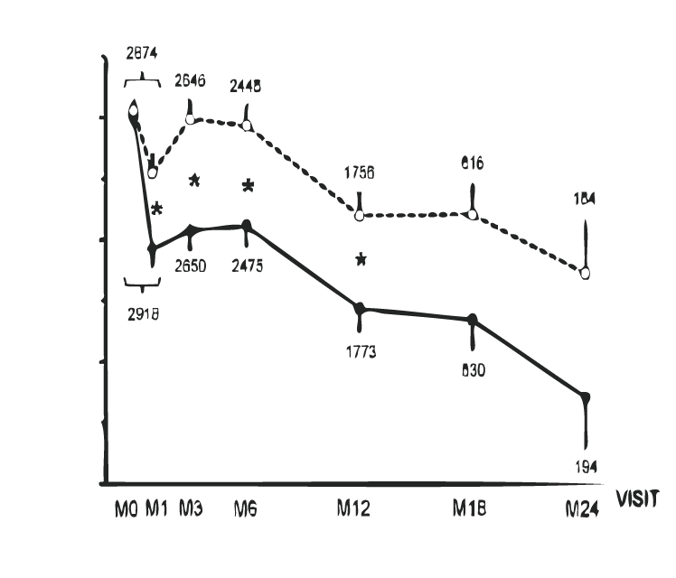
EPHESUS: 2-jaars veranderingen in eGFR alle patiënten
-•- Alle patiënten – eplerenone
-o- Alle patiënten - placebo
70
68
66
64
Gecorrigeerde veranderingen in de eGFR tijdens de 24-maanden follow-up tussen de eplerenone en placebogroep (alle patiënten).
Rossignol et al. Circulation. 2011 Nov 29.

Slide 2
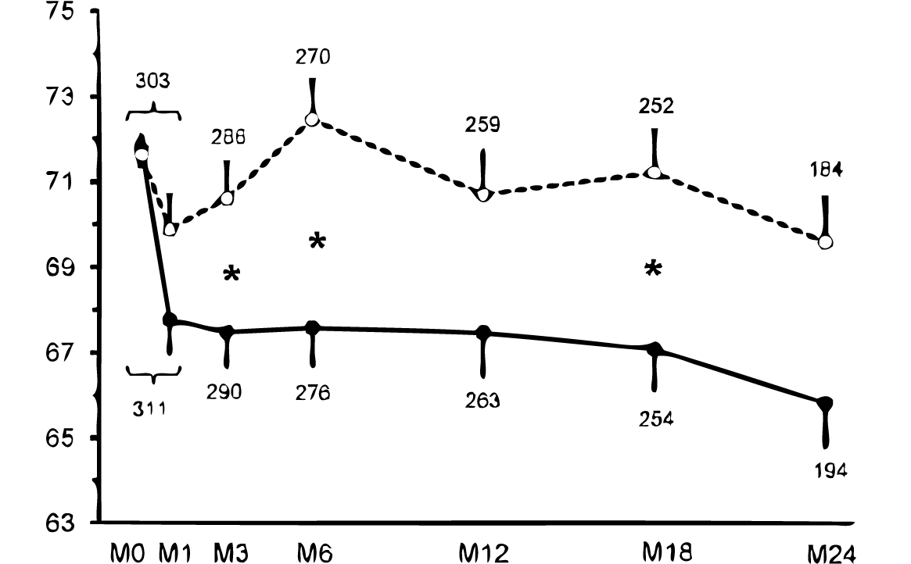
EPHESUS: 2-jaars veranderingen in eGFR 2- jaars overlevenden
-•- 2-jaars overlevenden - eplerenone
-o- 2-jaars overlevenden - placebo
Gecorrigeerde veranderingen in de eGFR tijdens de 24-maanden follow-up tussen de eplerenone en placebogroep (gevoeligheidsanalyse van 2-jaar overlevenden)
Rossignol et al. Circulation. 2011 Nov 29

Slide 3
EPHESUS: Factoren geassocieerd met daling in nierfunctie
 | EWRF
Factor | OR (95% CI) | p-waarde
Eplerenone | 1.21 (1.05 - 1.40) | 0.010
Vrouwelijk geslacht | 1.62 (1.36 - 1.93) | <0.0001
Leeftijd ≥ 65 jaar | 1.34 (1.14 - 1.57) | 0.0003
Baseline kalium (per 0.5 mmol/L toename) | 0.89 (0.82 - 0.97) | 0.005
Baseline eGFR < 60 ml/min/1.73 m2 | 0.36 (0.30 - 0.43) | <0.0001
LVEF < 35% | 1.17 (1.01 - 1.36) | 0.033
Roken | 1.29 (1.09 - 1.53) | 0.003
Lisdiuretica | 1.22 (1.05 - 1.42) | 0.011
Anti-aritmica | 1.66 (1.34 - 2.05) | <0.0001
Statines | 0.86 (0.74 - 1.00) | 0.049
Verandering gemiddelde bloeddruk in 1e maand (per 10 mm Hg toename) | 0.88 (0.83 - 0.93) | <0.0001
Vroege verslechtering van de nierfunctie (EWRF): GFR> 20% op 1-maand follow-up, OR (95% CI): odds ratio (95% betrouwbaarheidsinterval) van gecorrigeerde logistische regressie. Factoren die positief geassocieerd zijn met EWRF zijn grijs gemarkeerd.
Rossignol et al. Circulation. 2011 Nov 29. [Epub ahead of print]

